Slide 2
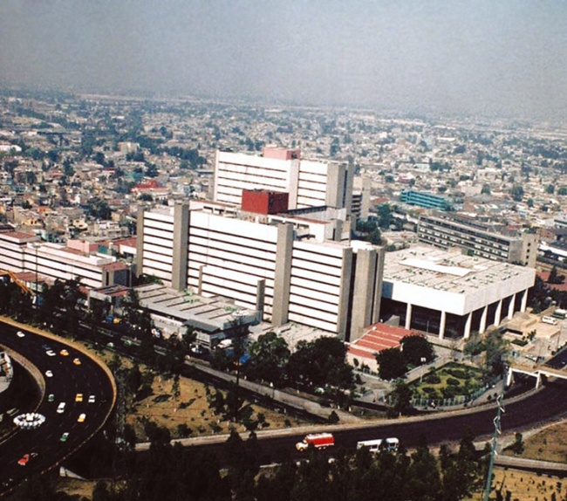
TERAPIA FARMACOLOGICA EN EL INFARTO AGUDO DEL MIOCARDIO
DR. JOSE DE JESUS GALVAN DIAZ
CARDIOLOGO ADSCRITO AL SERVICIO DE CIRUGIA CARDIOTORACICA
Y ASISTENCIA CARDIOCIRCULATORIA DEL HOSPITAL GENERAL
CENTRO MEDICO NACIONAL LA RAZA. IMSS.
INSTITUTO MEXICANO DEL SEGURO SOCIAL

Slide 3
Documento de consenso de expertos. Tercera definición universal del infarto de miocardio
Kristian Thygesen *,Joseph S. Alpert *, Allan S. Jaffe, Maarten L. Simoons, Bernard R. Chaitman y Harvey D. White *; Grupo de Redactores en nombre del Grupo de Trabajo Conjunto de la ESC/ACCF/AHA/WHF para la Definición Universal del Infarto de Miocardio (2012)
Autores/Miembros del Grupo de Trabajo Presidentes: Kristian Thygesen (Dinamarca), Joseph S. Alpert (Estados Unidos), Harvey D. White (Nueva Zelanda); Subcomité sobre Biomarcadores: Allan S. Jaffe (Estados Unidos), Hugo A. Katus (Alemania), Fred S. Apple (Estados Unidos), Bertil Lindahl (Suecia) y David A. Morrow (Estados Unidos); Subcomité del ECG: Bernard R. Chaitman (Estados Unidos), Peter M. Clemmensen (Dinamarca), Per Johanson (Suecia) y Hanoch Hod (Israel); Subcomité de Imagen: Richard Underwood (Reino Unido), Jeroen J. Bax (Países Bajos), Robert O. Bonow (Estados Unidos), Fausto Pinto (Portugal) y Raymond J. Gibbons (Estados Unidos); Subcomité de Clasificación: Keith A. Fox (Reino Unido), Dan Atar (Noruega), L. Kristin Newby (Estados Unidos), Marcello Galvani (Italia) y Christian W. Hamm (Alemania); Subcomité de Intervención: Barry F. Uretsky (Estados Unidos), P. Gabriel Steg (Francia), William Wijns (Bélgica), Jean-Pierre Bassand (Francia), Phillippe Menasché (Francia) y Jan Ravkilde (Dinamarca); Subcomité de Ensayos y Registros: E. Magnus Ohman (Estados Unidos), Elliott M. Antman (Estados Unidos),

Slide 4
DEFINICION DEL IAM CONSENSO 2012
CLINICOS:
SINTOMAS ISQUEMICOS INCLUYE VARIAS COMBINACIONES DE MOLESTIAS TORACICAS, MANDIBULARES, EPIGASTRICAS O DE MIEMBROS SUPERIORES O UN EQUIVALENTE: DISNEA O FATIGA.
DESCARGA ADRENÉRGICA, NÁUSEA O SÍNCOPE.
TAMBIEN ASINTOMATICO
MUERTE DE CELULAS MIOCARDICAS POR ISQUEMIA PROLONGADA. (20 MIN EN ALGUNOS MODELOS ANIMALES)
LA NECROSIS COMPLETA PUEDE TARDAR DE 2-4 HRS DEPENDIENDO DE CIRCULACION COLATERAL O SI LA OCLUSION CORONARIA ES INTERMITENTE

Slide 5
DEFINICION DEL IAM CONSENSO 2012
PATOLOGIA
MUERTE DE CELULAS MIOCARDICAS POR ISQUEMIA PROLONGADA. (20 MIN EN ALGUNOS MODELOS ANIMALES)
LA NECROSIS COMPLETA PUEDE TARDAR DE 2-4 HRS DEPENDIENDO DE CIRCULACION COLATERAL O SI LA OCLUSION CORONARIA ES INTERMITENTE.
ELECTROCARDIOGRAMA
IMCESSTT EN DOS DERIVACIONES CONTIGUAS
IMSESTT. IM CON ONDA Q, IM S ONDA Q
.

Slide 6
TIPOS 1 Y 2 DE IM SEGÚN ESTADO DE LA ARTERIA CORONARIA
.,

Slide 7
DEFINICIÓN DEL IAM 3er CONSENSO 2012
EL IM SE PUEDE CLASIFICAR DE ACUERDO A DIFERENTES PATOLOGIAS PRIMARIAS O SECUNDARIAS.

Slide 8
TRATAMIENTO DEL IAM
COMPLEJO, MULTIDISCIPLINARIO INCLUYE LA INTERVENCION PRECISA EN LAS DIVERSAS ETAPAS DE SU ATENCION:
1.- PREHOSPITALARIA
2.- AREA DE URGENCIAS HOSPITALARIA
3.- CATH LABH.
4.- UNIDAD DE CUIDADOS CORONARIOS.

Slide 9
TRATAMIENTO DEL IAM
1.- PREHOSPITALARIA
IDENTIFICACION TEMPRANA DEL POSIBLE EVENTO EN CURSO.
TRASLADO INMEDIATO A LA UNIDAD HOSPITALARIA MAS CERCANA

Slide 10
TRATAMIENTO EN URGENCIAS DEL PACIENTE CON STEMI
Oxygen Therapy in Patients with Acute Myocardial Infarction: A Systemic Review and Meta-Analysis.
,Islam Y. Ahmed Abuzaid, MD'Correspondence information about the author MD Ahmed AbuzaidEmail the author MD Ahmed AbuzaidEmail the author MD Ahmed Abuzaid, Carly Fabrizio, DO, Kevin Felpel, MD, Haitham S. Al Ashry, MD, Pragya Ranjan, MD, Ayman Elbadawi, MD, Ahmed H. Mohamed, MD, Kirolos Barssoum, MD Elgendy, MD
June 2018 Volume 131, Issue 6, Pages 693–701
Conclusions
Routine oxygen supplementation has been shown to be not only without benefit but also associated with possible harmful effect

Slide 11
TRATAMIENTO FARMACOLOGICO DEL IAM
ASPIRINA
ESTUDIO CURRENT OASIS-7: 2010
EFECTO DE CLOPIDOGREL Y ASPIRINA A DOBLE DOSIS VS DOSIS STANDARD DURANTE LA PRIMER SEMANA EN PACIENTES CON IM SOMETIDOS A ICP.

Slide 12
TERAPIA FARMACOLOGICA DEL IAM
ESTUDIO CURRENT-OASIS CLOPIDOGREL:600MG/DIA 1 VS (300 MG)
150MG DIA 2-7 vs (75 MG/DIA)
ASPIRINA
300 MG/DIA 1-7 vs 75-100 MG/DIA
ALTAS DOSIS DE CLOPIDOGREL MENOS EVENTOS CV Y TROMBOSIS DE STENTS MAS SANGRADO, ALTA DOSIS DE ASPIRINA NO HUBO DIFERENCIA .

Slide 13
IAM TERAPIA FARMACOLOGICA

Slide 14
TERAPIA FARMACOLOGICA DEL IAM
EN FUMADORES (MAS DE 20 CIG/DIA):
DOBLE DOSIS DE CLOPIDOGREL DURANTE LA PRIMER SEMANA POST PCI, REDUJO EVENTOS CV MAYORES Y TROMBOSIS DEL STENT POST PCI SIN AUMENTO DE LA INCIDENCIA DE SANGRADO MAYOR.

Slide 15
TERAPIA FARMACOLOGICA EN IAM

Slide 16
“TRATAMIENTO FARMACOLOGICO DEL IAM”
In patients with a recent acute coronary syndrome, rivaroxaban 2.5 mg/c/12 hrs, reduced the risk of the composite end point of death from cardiovascular causes, myocardial infarction, or stroke. Rivaroxaban increased the risk of major bleeding and intracranial hemorrhage but not the risk of fatal bleeding. ( ATLAS ACS 2–TIMI)
(N Engl J Med 2012; 366:9-19 DOI: 10.1056/NEJMoa1112277)

Slide 17
“TRATAMIENTO FARMACOLOGICO INICIAL DEL STEMI”
LOS PACIENTES CON IMESSTT DEBEN SOMETERSE A TX. DE REPERFUSIÓN: CON PCI ó TERAPIA FIBRINOLITICA.
LA Tx. DE REPERFUSION OPORTUNA, MEJORA LA EVOLUCION CLINICA EN LA MAYORIA DE LOS PACIENTES HASTA CON 12 HRS DE RETRASO .
SI BIEN ES PREFERIBLE EL PCI TEMPRANO.
LA FIBRINOLISIS PUEDE RESTABLECER EL FLUJO ANTEROGRADO HASTA EN EL 75% DE LOS PACIENTES

Slide 18
“ASPIRINA EN EL TRATAMIENTO FARMACOLOGICO INICIAL DEL STEMI”
LA MORTALIDAD INTRAHOSP. EN LA COMUNIDAD EUROPEA EN PTES. CON STEMI 4-12%.
162-325 MG DE ASPIRINA NO RECUBIERTA antes de PCI O FIBRINOLISIS ( Evidencia B ) LUEGO CONTINUARLA INDEFINIDAMENTE 81 MG (Evidencia A)
300 MG DE CLOPIDOGREL (75 MG EN + DE 75 YO.
ATORVASTATINA 80 MG V.O
SI EL TIEMPO DX DE STEMI-PCI MAYOR A 120 MIN
INICIAR FIBRINOLISIS EN LOS 10 MIN SIG. AL DX.
(2017 ESC Guidelines for the Management of STEMI)

Slide 19
“BETABLOQUEADORES EN EL TRATAMIENTO FARMACOLOGICO DEL STEMI”
METOPROLOL.
DISMINUYEN LA MORTALIDAD TEMPRANA Y TARDIA
HASTA 28% EN UNA SEMANA CON UN MAXIMO DE BENEFICIO EN LAS PRIMERAS 48 HRS.
TIMI 2-B DOSIS IV o VO + trombolisis. No hubo diferencia
COMMIT clopidogrel y metoprolol 20% de reducción de reinfarto pero hasta 30% de riesgo para choque cardiogénico.
No es más parte de la terapia standard de STEMI.
(2017 ESC Guidelines for the Management of STEMI)

Slide 20
“ANALGESIA EN EL TRATAMIENTO FARMACOLOGICO INICIAL DEL STEMI”
ANALGESIA:
MORFINA: 1-2 MG EN EL ADULTO NORMAL CUIDADO DE NO SOBRESEDAR AL PACIENTE CON EL RIESGO DE DEPRESION RESPIRATORIA.
AL IGUAL QUE LOS NITRATOS DEBEN VIGILARSE MUY ESTRECHAMENTE O EVITAR SU USO EN LOS PACIENTES CON STEMI INFERIOR Y EXTENSIÓN A VD. EN LOS CUALES LA REDUCCION DE LA PRECARGA ES MARCADA.
SE DEBEN EVITAR LOS AINES E INHIBIDORES DE LA CICLOOXIGENASA.

Slide 21
“FIBRINOLISIS EN EL TX INICIAL DEL STEMI”
Fibrinolytic therapy in patients with ST-segment elevation myocardial
infarction: Accelerated versus standard Streptokinase infusion regimen
Ahmed Bendary,* Wael Tawfik, Mohamed Mahrous
MEJORES RESULTADOS CON STREPTOKINASA 1.5 MILLONES EN 30 MIN QUE
ESTREPTOKINASA 1.5 MILLONES EN 60 MIN.

Slide 22
“AGENTES FIBRINOLITICOS”
ESTREPTOKINASA
ALTEPLASA (tPA)
RETEPLASA (rPA)
TENECTEPLASE (TNK-TPA)

Slide 23
“AGENTES FIBRINOLITICOS”
ESTREPTOKINASA
POLIPÉPTIDO DE CADENA SIMPLE DERIVADO DEL ESTREPTOCOCO BETA-HEMOLÍTICO
SE ENLAZA AL PLASMINÓGENO
SE REQUIEREN ALTAS DOSIS PARA LOS NIVELES PLASMÁTICOS DE AC ANTIESTREPTOCOCO.
1.5 MILLONES IV EN 30 Ó 60 MIN.
TODOS LOS PACIENTES DEBEN RECIBIR ASPIRINA 325 MG/DIA
ES ANTIGÉNICA CON ANAFILAXIA EN 0.5 % DE LOS CASOS.
PUEDE PROVOCAR HIPOTENSION QUE SE CORRIGE CON LIQUIDOS O INOTRÓPICO
SANGRADO NO MAYOR EN 3-4% DE LOS PACIENTES.
STROKE MENOS DEL 1% GLOBAL Y 1.6% EN PTES. MAYORES DE 70 YO.

Slide 24
“AGENTES FIBRINOLITICOS”
ALTEPLASA (ACTILYSE)
ES LA FORMA RECOMBINANTE DEL ACTIVADOR TISULAR (rt-PA) DEL PLASMINOGENO
GLUCOPROTEINA QUE ACTIVA LA COVERSION DEL PLASMINOGENO EN PLASMINA QUE CATALIZA LA DEGRADACION DE FIBRINA EN FIBRINOGENO (FIBRINOLISIS) CON DISOLUCION DEL COAGULO.
VIDA MEDIA MUY CORTA DE 3-4 MIN.
NO ESTA ASOCIADA CON EFECTOS ALERGICOS O HIPOTENSORES
REQUIERE ADMN DE HEPARINA IV. PARA MANTENER PERMEABLE Y PREVENIR LA REOCLUSION DEL VASO.

Slide 25
“AGENTES FIBRINOLITICOS”
ALTEPLASA (ACTILYSE) ESQUEMA ACELERADO:
INICIAR EN LAS PRIMERAS 6 HRS DEL IAM
BOLO IV DE 15 MG
INFUSION DE 50 MG EN 30 MINUTOS
INFUSION DE 35 MG EN 60 MIN.
PARA UN TOTAL DE 100 MG
REGIMEN DE 3 HRS CON EVOLUCION DE 6- 12 HRS
BOLO DE 10 MG I.V
INFUSION DE 50 MG EN 60 MIN
INFUSION DE 10 MG CADA 30 MIN HASTA COMPLETAR LAS TRES HRS Y 100 MG

Slide 26
“AGENTES FIBRINOLITICOS”
RETEPLASA
ES UN ACTIVADOR RECOMBINANTE DEL PLASMINOGENO (rPA)
TROMBOLITICO DE TERCERA GENERACION OBTENIDO POR INGENIERIA GENETICA DE Escherichia coli
GLUCOPROTEINA QUE ACTIVA LA COVERSION DEL PLASMINOGENO EN PLASMINA QUE CATALIZA LA DEGRADACION DE FIBRINA, FIBRINOGENO Y LOS FACTORES V Y VII (DEPENDE DE LA PRESENCIA DE FIBRINA) (FIBRINOLISIS) CON DISOLUCION DEL COAGULO.
SE MINISTRA IV. Y TIENE ELIMINACION HEPATICA Y RENAL LA SEMIVIDA DE ELIMINACION ES DE 13-16 MIN.
ADULTOS: 10 U IV EN 2 MIN A LOS 30 MIN. OTRO BOLO IGUAL
PRECAUCION CON EL CONSUMO DE AINES, AJO Y GINKGO-BILOBA.

Slide 27
“AGENTES FIBRINOLITICOS”
TENECTEPLASA (TNK-tPA9
ES UN ACTIVADOR DEL PLASMINOGENO TISULAR (rPA)
TROMBOLITICO (GLICOPROTEINA) OBTENIDO POR TECNOLOGIA DE ADN RECOMBINANTE CON UNA LINEA CELULAR DE CELULAS OVARICAS DE HAMSTER CHINO.
GLUCOPROTEINA ES UNA FORMA MODIFICADA DEL ACTIVADOR DE PLASMINOGENO DE TEJIDO HUMANO QUE SE UNE A LA FIBRINA Y CONVIERTE PLASMINOGENO EN PLASMINA
SE MINISTRA IV. LA SEMIVIDA INICIAL DE 20-24 MIN. DE ELIMINACION ES DE 13-16 MIN.

Slide 28
“AGENTES FIBRINOLITICOS”
TENECTEPLASA (TNK-Tpa) DOSIS:

Slide 29
“CONTRAINDICACIONES ABSOLUTAS PARA LA TERAPIA FIBRINOLITICA DE REPERFUSION”
EVC EN LOS TRES MESES PREVIOS
ANEURISMA CEREBRAL
DISECCIÓN AÓRTICA
SANGRADO ACTIVO
TRAUMA CRANEAL EN LOS TRES MESES PREVIOS
TRASTORNOS GRAVES DE LA COAGULACION.

Slide 30
“CONTRAINDICACIONES RELATIVAS PARA LA TERAPIA FIBRINOLITICA DE REPERFUSION”
HIPERTENSION DESCONTROLADA (180/110)
EVC ISQUEMICO MAYOR A 3 MESES
DEMENCIA
OTRAS ENFERMEDADES INTRACRANEALES
CPR MAYOR DE 10 MINUTOS
CIRUGIA MAYOR EN LOS 3 SEMANAS PREVIAS
SANGRADO ABDOMINAL ACTIVO (ULCERA )
PUNCIONES DIFICILES DE COMPRIMIR
EMBARAZO
EXPOSICION PREVIA POR EJEMPLO A ESTREPTOKINASA.
TRASTORNOS GRAVES DE LA COAGULACION.

Slide 31
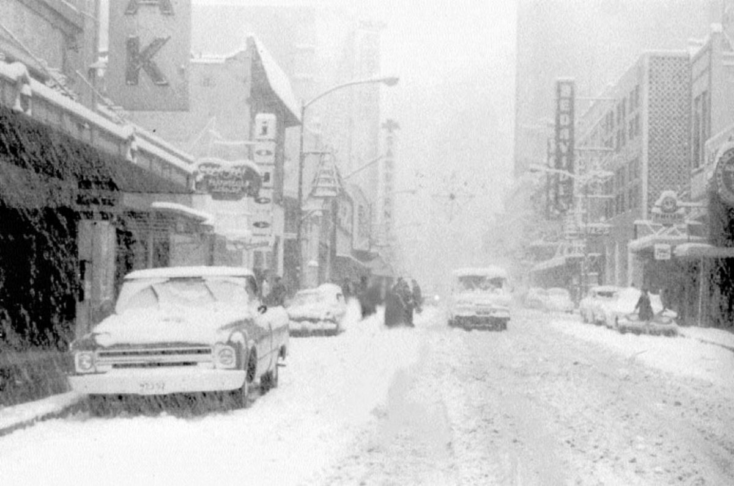
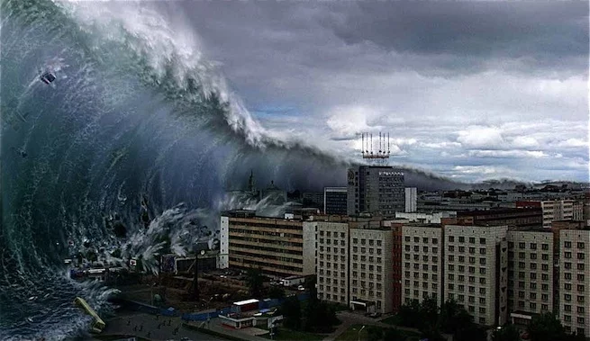
“FACTORES EXTERNOS QUE INFLUYEN EN LA ELECCION DE LA TX DE REPERFUSIÓN”

Slide 32
“FACTORES EXTERNOS QUE INFLUYEN EN LA ELECCION DE TX DE REPERFUSION ”
NO RELACIONADOS CON EL PACIENTE:
MOMENTO Y LUGAR EN LA PRESENTACION DEL IAM.
CLIMA
PROBLEMAS CON LA GEOGRAFIA DEL LUGAR Y VIAS DE COMUNICACIÓN
QUE HAYA HOSPITALES CERCANOS CON PERSONAL QUE REUNA LA EXPERTISE NECESARIA PARA PROCEDIMIENTOS DE INTERVENCIONISMO 24X7

Slide 33
“FIBRINOLITICOS PROS Y CONTRAS.”
PROS:
FACIL ADMINISTRACION
DISPONIBILIDAD EN CASI TODOS LOS HOSPITALES
EFICAZ EN LAS PRIMERAS 3 HRS PRINC EN LA PRIMERA HORA.
CONTRAS:
MENOS EFECTIVA QUE LA ICP 50% VS 90%
ELEVADO RIESGO DE SANGRADO GRAVE
EFECTOS DISMINUYEN A MAYOR TIEMPO DE EVOLUCION (MAYOR DE 6 HRS).

Slide 34
GRACIAS.

